Slide 1

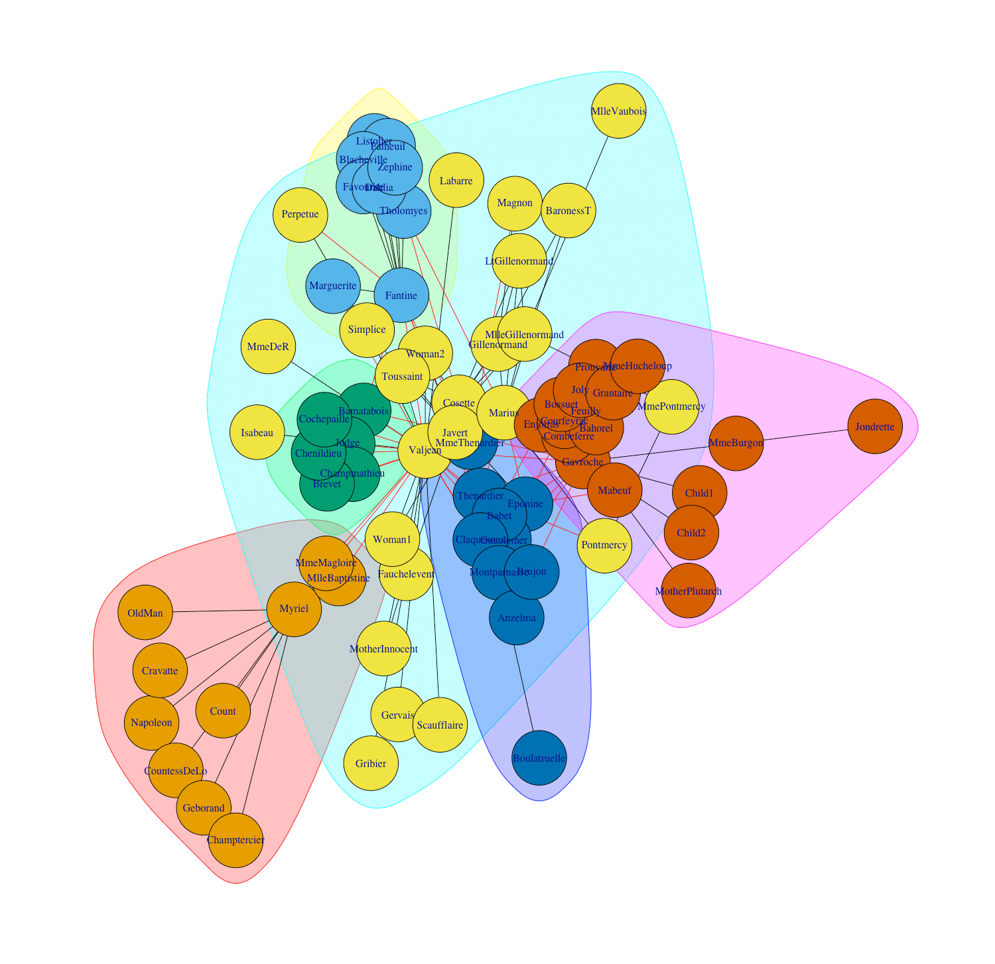


图的社区检测：Louvain算法&标签传播（LPA）
覃雄派

Slide 2
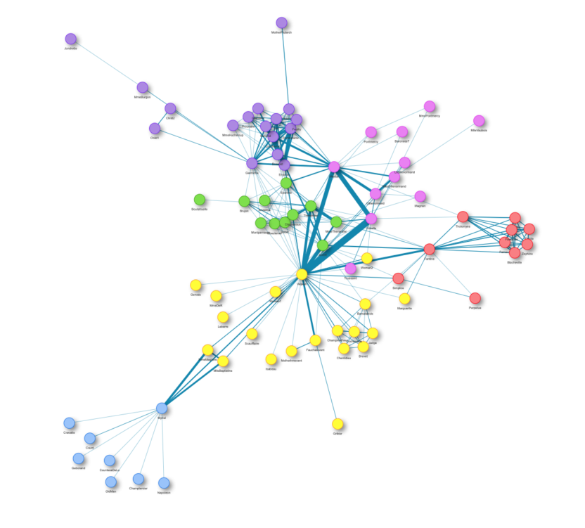
提纲
弱连接理论（Weak Tie)
社区检测、问题定义
Louvain社区检测算法
模块度的定义
课堂练习：模块度计算
Louvain算法的大流程与示例
局部优化模块度、公式推导、实例
https://www.jianshu.com/p/f8aa22d33e2a
课堂练习：局部优化模块度
Louvain社区检测算法实践
图的社区检测：Louvain算法&标签传播（LPA）

Slide 3
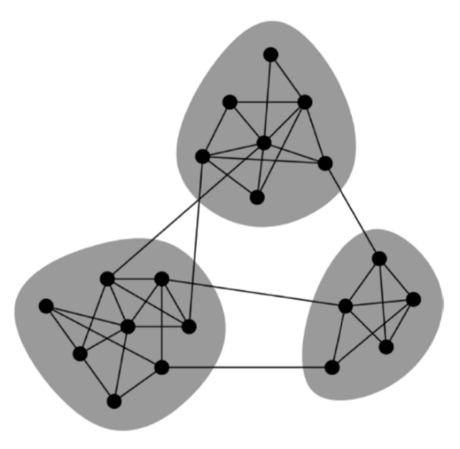
图的社区检测：Louvain算法&标签传播（LPA）
弱连接理论（Weak Tie)
真实网络中为什么能形成社区？
在分析数据之前，首先要对数据的性质有足够的认识
很多时候，我们认为真实网络（如社交网络）长这样
家庭之间、单位之间……
果真如此吗？如果是真的话，为什么会是这样？

Slide 4

图的社区检测：Louvain算法&标签传播（LPA）
弱连接理论（Weak Tie)
Mark Granovetter的研究
上世纪60年代末， Mark Granovetter在做他博士论文研究
研究题目：人们是如何找到新的工作的
发现1：人们通常是通过人际关系获取了新工作的信息
发现2：获取新工作的人际关系通常是“点头之交”（casual acquaintances）而并非“亲密好友”（close friends）
这个发现很让人惊讶
一般认为，亲密好友对你的帮助应该大于点头之交的熟人

Slide 5
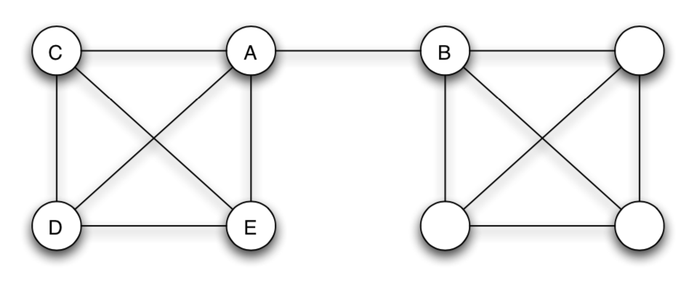
图的社区检测：Louvain算法&标签传播（LPA）
弱连接理论（Weak Tie)：强关系 vs. 弱关系
怎么解释下图中A和B之间的关系？
没有A-B的关系，两个族群就没有联系了

Slide 6





图的社区检测：Louvain算法&标签传播（LPA）
弱连接理论（Weak Tie)：强关系 vs. 弱关系
怎么解释下图中A和B之间的关系？
Wildlings

Slide 7
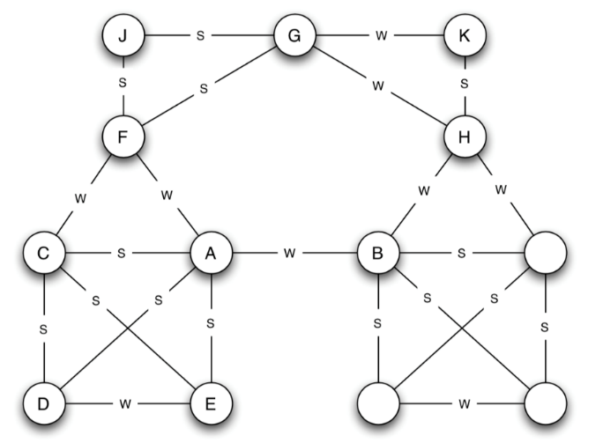
图的社区检测：Louvain算法&标签传播（LPA）
弱连接理论（Weak Tie)：强关系 vs. 弱关系
Granovetter从结构和社交功能两个角度将边分为
强关系 Strong Tie
弱关系 Weak Tie
结构角度
强关系意味着社交紧密
弱关系链接网络不同部分
社交功能角度
弱关系让你从不同角度获取信息，从而找到新工作
强关系在新信息获取方面的作用十分有限

Slide 8
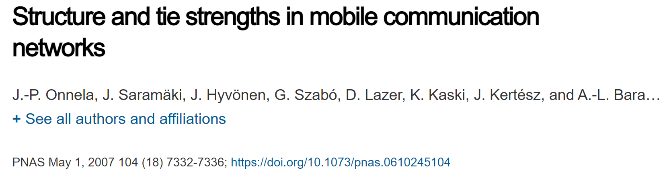

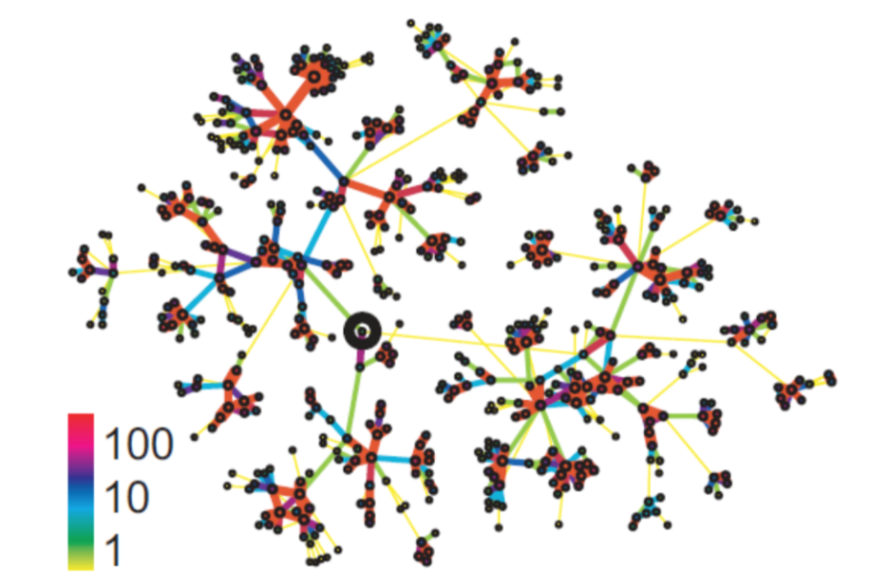
图的社区检测：Louvain算法&标签传播（LPA）
弱连接理论（Weak Tie)
真实数据中的强弱关系
测量了电话通信网络
边的强弱表示打电话的次数
Strong Tie
Weak Tie

Slide 9

pause

Slide 10
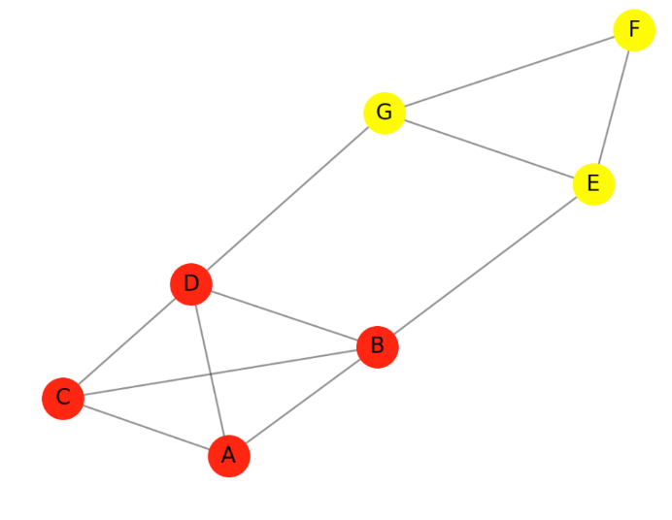
图的社区检测：Louvain算法&标签传播（LPA）
看一个小例子
构造一个简单的社交网络
思考
如何自动地将右图中红色的点与黄色的点分开？
def sample_community_graph (): G = nx.Graph() G.add_edges_from([(‘A’,‘B’), (‘A’,‘C’) ,
('A','D'), ('B','C',),('B','D'),
('C','D'), ('B','E'), ('D','G'),
('E', 'G'), ('E','F'), ('F','G')]) return G

Slide 11
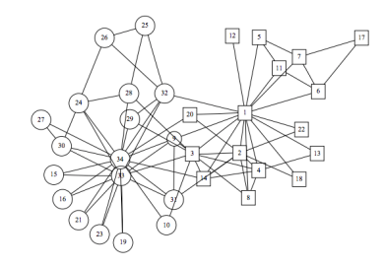
图的社区检测：Louvain算法&标签传播（LPA）
社区检测（Community Detection）
为什么使用图模型对数据建模？
图提供了一种观察数据结构特征的视角
一个空手道俱乐部中34个成员之间朋友关系形成的图
你能发现什么特点？
教练
最终这个俱乐分裂成两个对立的空手道俱乐部
检测出图中的社区结构
创始人
https://petterhol.me/2018/01/28/zacharys-zachary-karate-club/

Slide 12

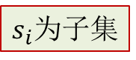
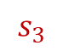
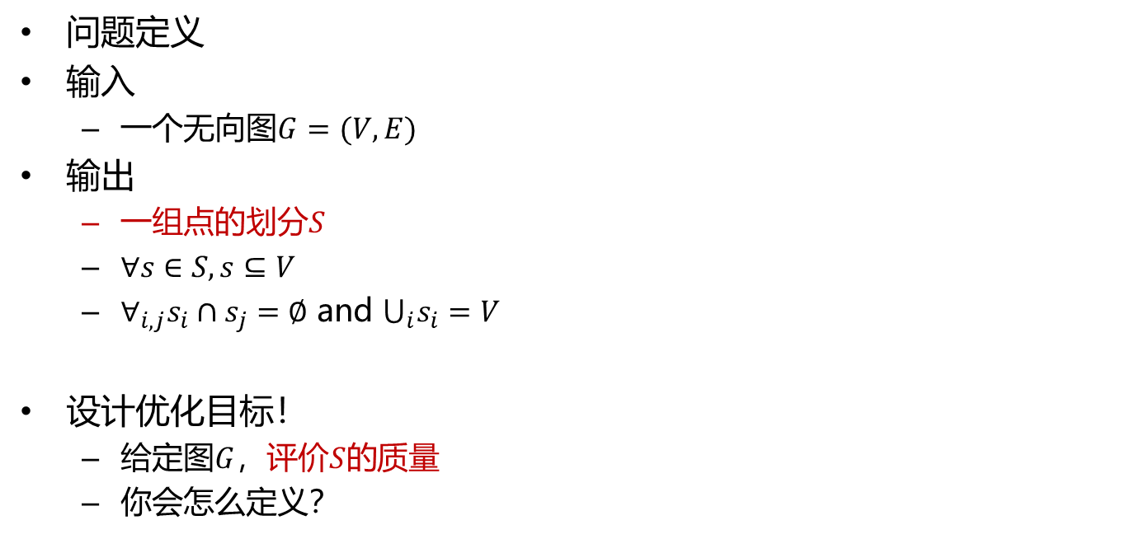
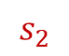
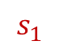
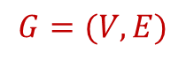
图的社区检测：Louvain算法&标签传播（LPA）
问题定义
输入
一个无向图$G=(V,E)$
输出
一组点的划分$S$
$∀s∈S,s⊆V$
$∀_{i,j}s_{i}∩s_{j}=∅$ and $⋃_{i}s_{i}=V$
设计优化目标！
给定图$G$，评价$S$的质量
你会怎么定义？
$$G=(V,E)$$
$$s_{1}$$
$s_{i}$为子集
$$s_{2}$$
$$s_{3}$$

Slide 13
pause

Slide 14
图的社区检测：Louvain算法&标签传播（LPA）
Louvain社区检测算法：模块度定义
模块度用来度量一个网络划分成社区的程度
它的思想是：
一个好的社区一定是内部的连接
要比随机连接情况下的连接更紧密

Slide 15
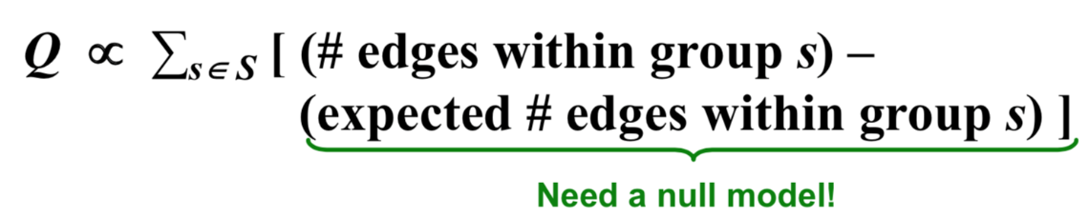
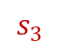
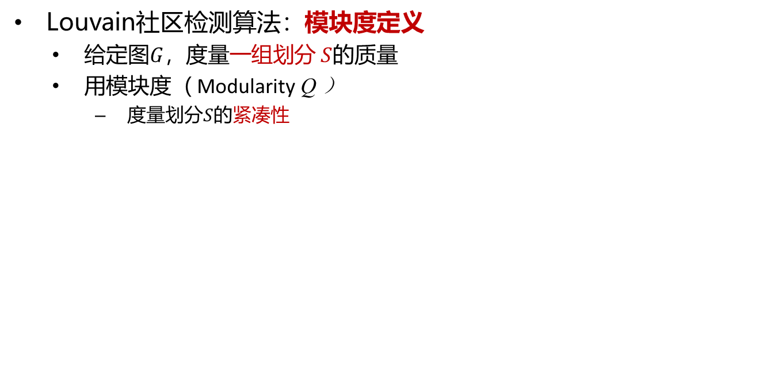

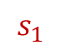
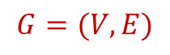
图的社区检测：Louvain算法&标签传播（LPA）
Louvain社区检测算法：模块度定义
给定图$G$，度量一组划分 $S$的质量
用模块度（ Modularity Q ）
度量划分$S$的紧凑性
$$G=(V,E)$$
$$s_{1}$$
$$s_{2}$$
$$s_{3}$$
如何计算expected# edges Within group s

Slide 16

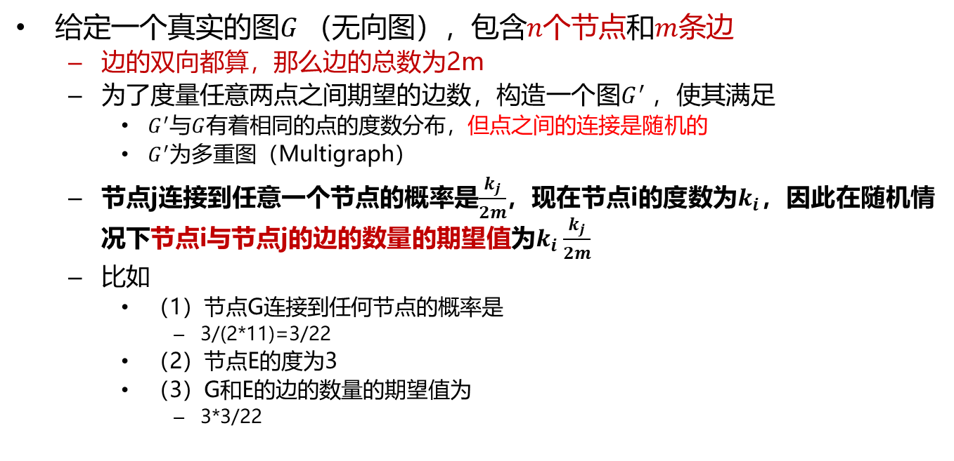
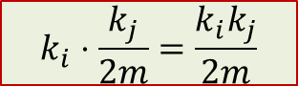
图的社区检测：Louvain算法&标签传播（LPA）
给定一个真实的图$G$（无向图），包含$n$个节点和$m$条边
边的双向都算，那么边的总数为2m
为了度量任意两点之间期望的边数，构造一个图$G^{′}$，使其满足
$G^{′}$与$G$有着相同的点的度数分布，但点之间的连接是随机的
$G^{′}$为多重图（Multigraph）
节点j连接到任意一个节点的概率是$\frac{k_{j}}{2m}$，现在节点i的度数为$k_{i}$，因此在随机情况下节点i与节点j的边的数量的期望值为$k_{i}\frac{k_{j}}{2m}$
比如
（1）节点G连接到任何节点的概率是
3/(2*11)=3/22
（2）节点E的度为3
（3）G和E的边的数量的期望值为
3*3/22
$$k_{i}⋅\frac{k_{j}}{2m}=\frac{k_{i}k_{j}}{2m}$$
n=7个节点
m=11条边

Slide 17
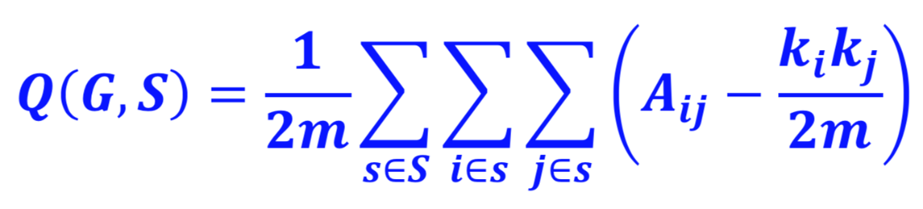
图的社区检测：Louvain算法&标签传播（LPA）
定义Modularity函数
备注：A为邻接矩阵
（1）Modularity函数的范围是[-1,1]
（2）当社区内部边数大于预期边数的时候，模块度Q为正
（3）如果Modularity函数介于0.3-0.7，成为“显著社区结构”（significant community structure）
每个划分s内部
单独计算
社区发现的思路：优化modularity函数
Vincent D. Blondel, Jean-Loup Guillaume, Renaud Lambiotte, Etienne Lefebvre. Fast unfolding of communities in large networks. https://arxiv.org/abs/0803.0476, 2008.

Slide 18
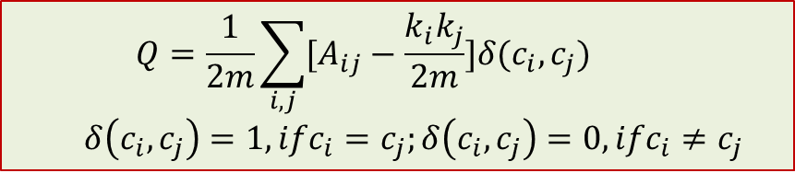
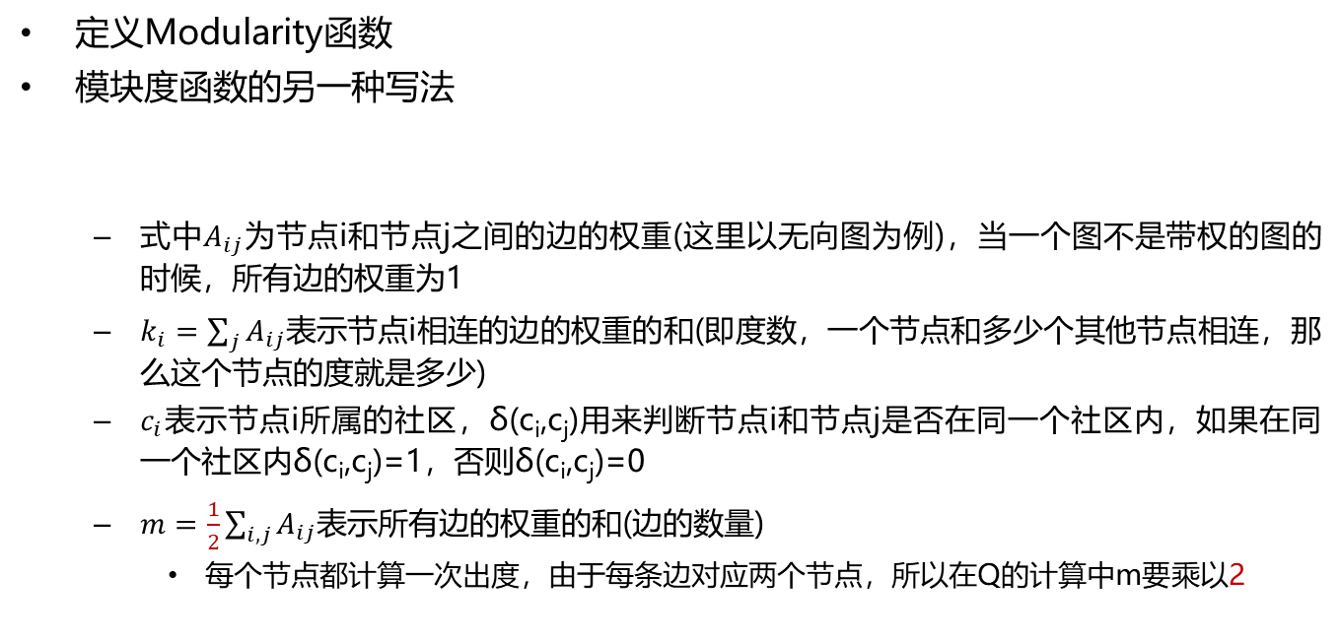
图的社区检测：Louvain算法&标签传播（LPA）
$$Q=\frac{1}{2m}\sum_{i,j}{[A_{ij}−\frac{k_{i}k_{j}}{2m}]δ(c_{i},c_{j})}$$
$$δ\left(c_{i},c_{j}\right)=1,ifc_{i}=c_{j};δ\left(c_{i},c_{j}\right)=0,ifc_{i}≠c_{j}$$
定义Modularity函数
模块度函数的另一种写法
式中$A_{ij}$为节点i和节点j之间的边的权重(这里以无向图为例)，当一个图不是带权的图的时候，所有边的权重为1
$k_{i}=\sum_{j}{A_{ij}}$表示节点i相连的边的权重的和(即度数，一个节点和多少个其他节点相连，那么这个节点的度就是多少)
$c_{i}$表示节点i所属的社区，δ(c_{i},c_{j})用来判断节点i和节点j是否在同一个社区内，如果在同一个社区内δ(c_{i},c_{j})=1，否则δ(c_{i},c_{j})=0
$m=\frac{1}{2}\sum_{i,j}{A_{ij}}$表示所有边的权重的和(边的数量)
每个节点都计算一次出度，由于每条边对应两个节点，所以在Q的计算中m要乘以2

Slide 19

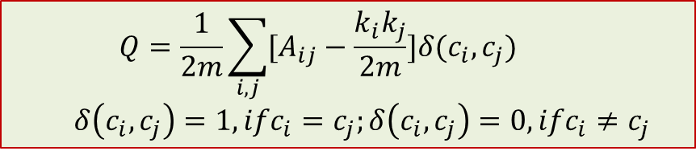
图的社区检测：Louvain算法&标签传播（LPA）
课堂练习
计算右图中以下划分的Modularity分值
{{A}, {B}, {C}, {D}, {E}, {F}, {G}}
{{A,C}, {B,D}, {E,G}, {F}}
{{A,B,C,D}, {E,F,G}}
{{A,B,C,D,E,F,G}}
n=7个节点
m=11条边
$$Q=\frac{1}{2m}\sum_{i,j}{[A_{ij}−\frac{k_{i}k_{j}}{2m}]δ(c_{i},c_{j})}$$
$$δ\left(c_{i},c_{j}\right)=1,ifc_{i}=c_{j};δ\left(c_{i},c_{j}\right)=0,ifc_{i}≠c_{j}$$

Slide 20
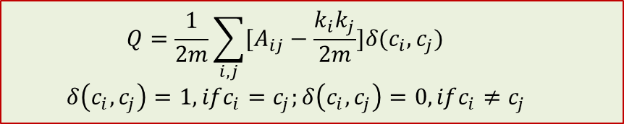
图的社区检测：Louvain算法&标签传播（LPA）
计算右图中以下划分的Modularity分值
{{A,B,C,D}, {E,F,G}}
$$Q=\frac{1}{2m}\sum_{i,j}{[A_{ij}−\frac{k_{i}k_{j}}{2m}]δ(c_{i},c_{j})}$$
$$δ\left(c_{i},c_{j}\right)=1,ifc_{i}=c_{j};δ\left(c_{i},c_{j}\right)=0,ifc_{i}≠c_{j}$$
n=7个节点
m=11条边
{A,B,C,D}
AA 0-3*3/22 , AB 1-3*4/22, AC 1-3*3/22, AD 1-3*4/22
BB 0-4*4/22, BA 1-4*3/22, BC 1-4*3/22, BD 1-4*4/22
CC 0-3*3/22, CA 1-3*3/22, CB 1-3*4/22, CD 1-3*4/22
DD 0-4*4/22, DA 1-4*3/22, DB 1-4*4/22, DC 1-4*3/22
{E,F,G}
EE 0-3*3/22, EF 1- 3*2/22, EG 1-3*3/22
FF 0-2*2/22, FE 1-2*3/22, FG 1-2*3/22
GG 0-3*3/22, GE 1-3*3/22, GF 1-3*2/22
{A,B,C,D}
12 - 12/22 - 9/22 - 12/22
-12/22 - 12/22 - 16/22
-9/22 -12/22 -12/22
-12/22 - 16/22 - 12/22 - 50/22
=12 - 146/22 - 50/22= 68/22
{E,F,G}
6 -6/22 – 9/22 – 6/22 – 6/22 – 9/22 – 6/22 -22/22=
6 – 42/22 -22/22 = 68/22
{A,B,C,D} 68/22
{E,F,G} 68/22
Sum = 136/22
Q = 136/22/22
=136/484

Slide 21

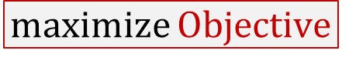

图的社区检测：Louvain算法&标签传播（LPA）
数据科学的必备能力之一：优化思维
$$\operatorname{maximize}{Objective}$$
or
$$\operatorname{minimize}{Loss}$$

Slide 22
pause

Slide 23
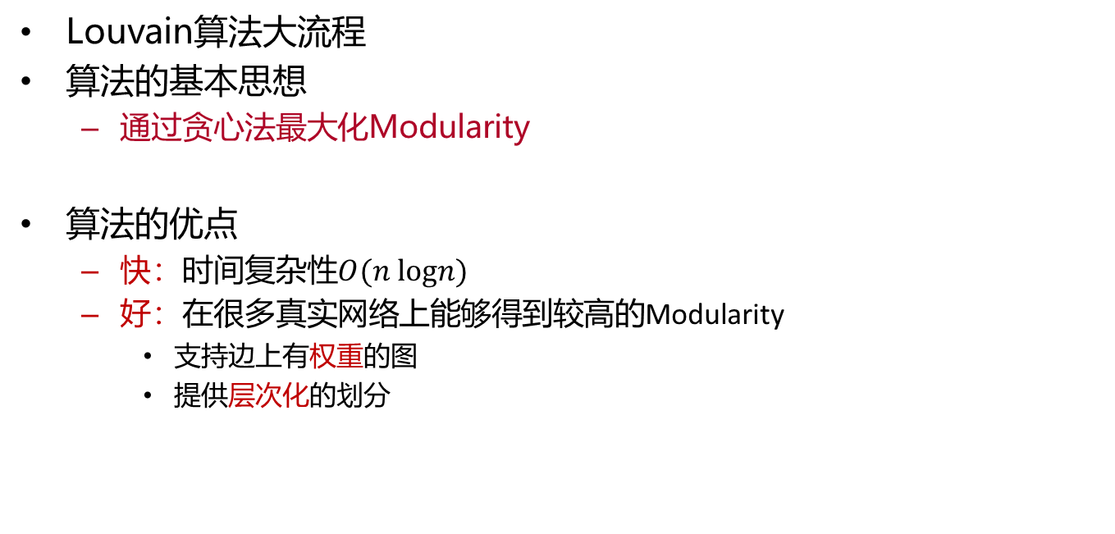
图的社区检测：Louvain算法&标签传播（LPA）
Louvain算法大流程
算法的基本思想
通过贪心法最大化Modularity
算法的优点
快：时间复杂性$O(n logn)$
好：在很多真实网络上能够得到较高的Modularity
支持边上有权重的图
提供层次化的划分

Slide 24
图的社区检测：Louvain算法&标签传播（LPA）
Louvain算法大流程
（1）刚开始的时候，所有的顶点都是一个小小的类簇 – init
（2）Phase 1：以局部方式，优化模块度函数，将每个顶点归到“最好”的类簇中，直到所有的顶点所属的类簇不再变化为止 – one_level
（3）Phase 2：把一个类簇中的所有顶点聚集抽象为一个顶点，重建一个网络，其中的每个顶点对应一个社区 – induced_graph
（4）看抽象以后的网络图，是否还有优化的可能性，如果有，则迭代执行上述(2)、(3)步骤。

Slide 25
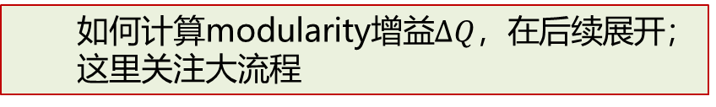
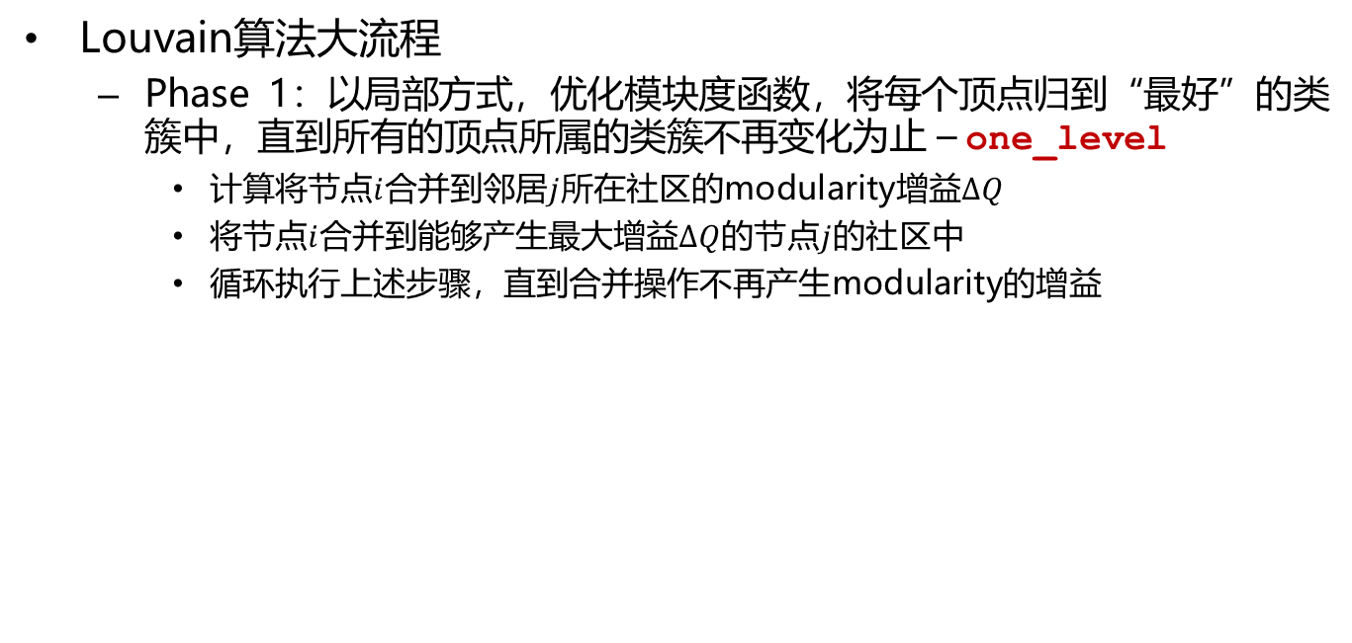
图的社区检测：Louvain算法&标签传播（LPA）
Louvain算法大流程
Phase 1：以局部方式，优化模块度函数，将每个顶点归到“最好”的类簇中，直到所有的顶点所属的类簇不再变化为止 – one_level
计算将节点$i$合并到邻居$j$所在社区的modularity增益$ΔQ$
将节点$i$合并到能够产生最大增益$ΔQ$的节点$j$的社区中
循环执行上述步骤，直到合并操作不再产生modularity的增益
如何计算modularity增益$ΔQ$，在后续展开；这里关注大流程

Slide 26
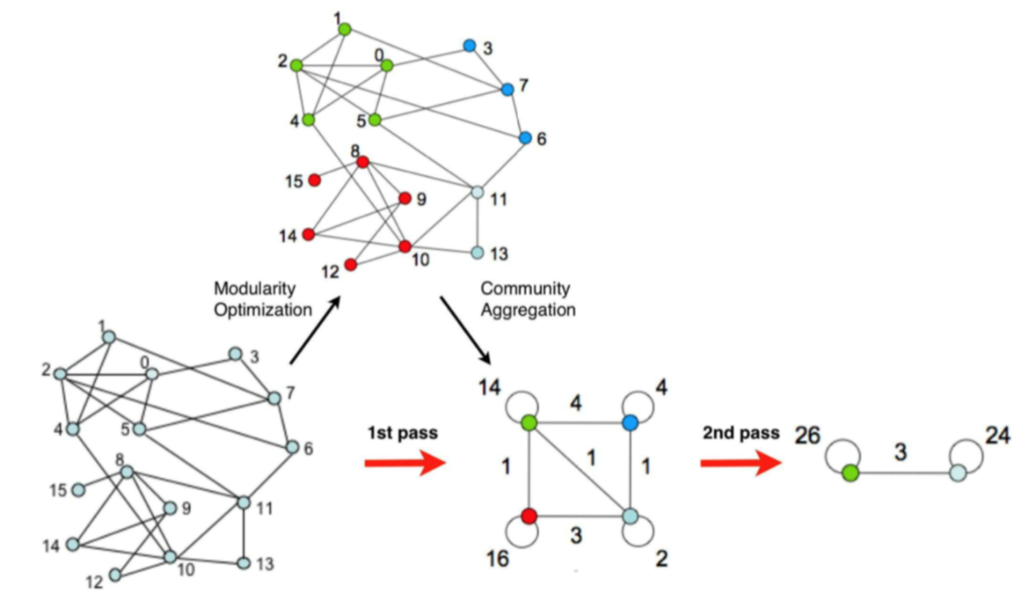
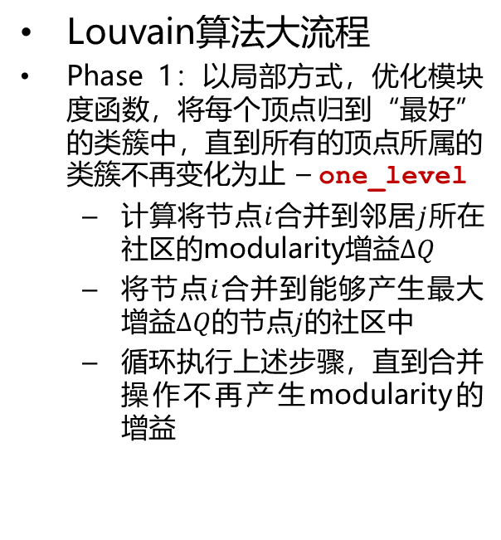
图的社区检测：Louvain算法&标签传播（LPA）
Louvain算法大流程
Phase 1：以局部方式，优化模块度函数，将每个顶点归到“最好”的类簇中，直到所有的顶点所属的类簇不再变化为止 – one_level
计算将节点$i$合并到邻居$j$所在社区的modularity增益$ΔQ$
将节点$i$合并到能够产生最大增益$ΔQ$的节点$j$的社区中
循环执行上述步骤，直到合并操作不再产生modularity的增益
目前分成4个子社区，即红色、绿色、浅蓝、蓝色
注意虚线表示的各个社区的联系

Slide 27

图的社区检测：Louvain算法&标签传播（LPA）
Louvain算法大流程
Phase 2：把一个类簇中的所有顶点聚集抽象为一个顶点，重建一个网络，其中的每个顶点对应一个社区 – induced_graph
经过第一阶段的模块度优化后，进行折叠，4个社区各折叠为1个顶点，四个顶点的标识为14、4、16、2等
这些标识是如何计算的呢？子图左上角顶点的标识为14，表示第一个社区内部的连接数为7，由于是无向图，所以是双向连接，14=7×2
同理4=2×2, 16=8×2, 2=1×2
这些折叠过的顶点的连线的标识为4、1、1、1、3，表示社区间的连接数，
可以在图上沿着（蓝色）虚线来观察和验证

Slide 28
图的社区检测：Louvain算法&标签传播（LPA）
Louvain算法大流程
下一趟迭代，仍然包含（1）模块度优化、（2）社区聚集两个阶段

Slide 29
pause

Slide 30
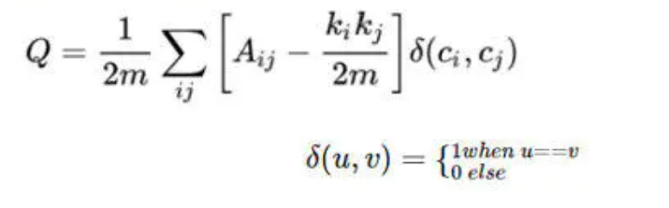
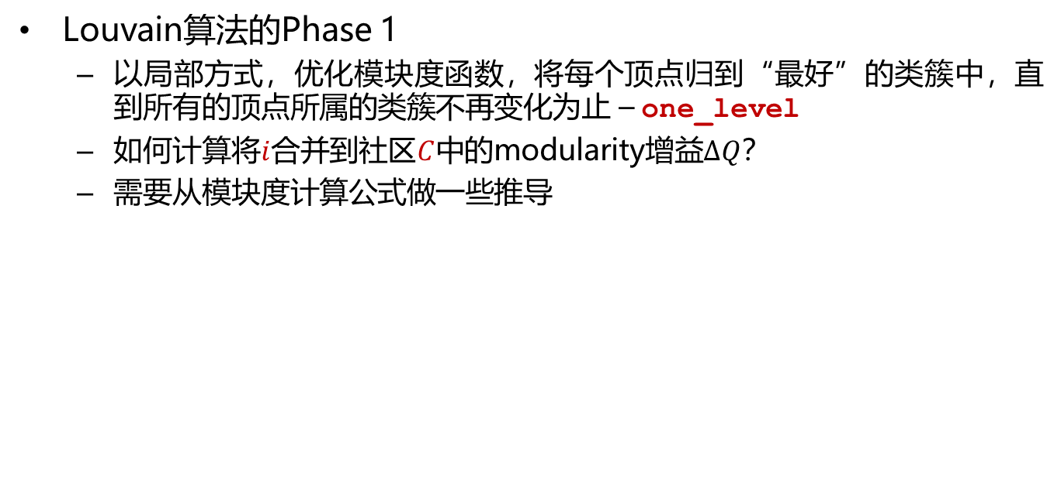
图的社区检测：Louvain算法&标签传播（LPA）
Louvain算法的Phase 1
以局部方式，优化模块度函数，将每个顶点归到“最好”的类簇中，直到所有的顶点所属的类簇不再变化为止 – one_level
如何计算将$i$合并到社区$C$中的modularity增益$ΔQ$？
需要从模块度计算公式做一些推导

Slide 31
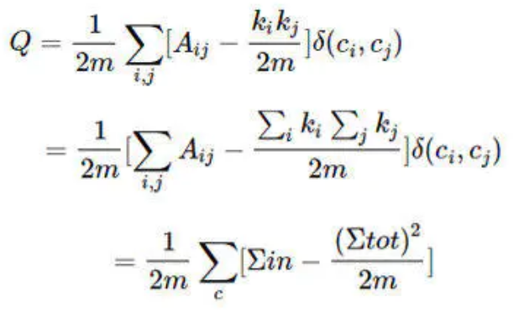
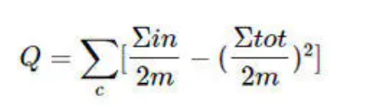
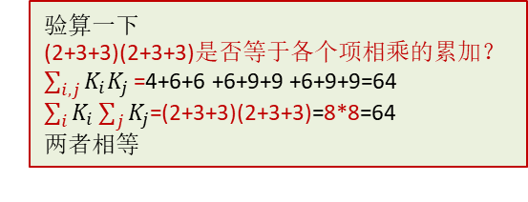
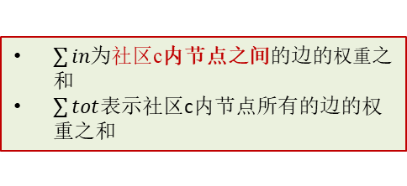
图的社区检测：Louvain算法&标签传播（LPA）
Louvain算法的Phase 1
以局部方式，优化模块度函数，将每个顶点归到“最好”的类簇中，直到所有的顶点所属的类簇不再变化为止 – one_level
如何计算将$i$合并到社区$C$中的modularity增益$ΔQ$？
需要从模块度计算公式做一些推导
验算一下(2+3+3)(2+3+3)$是否等于各个项相乘的累加？\sum_{i,j}{K_{i}K_{j}}$=4+6+6 +6+9+9 +6+9+9=64
$\sum_{i}{K_{i}}\sum_{j}{K_{j}}$=(2+3+3)(2+3+3)=8*8=64
两者相等
$\sum{in}$为社区c内节点之间的边的权重之和
$\sum{tot}$表示社区c内节点所有的边的权重之和

Slide 32
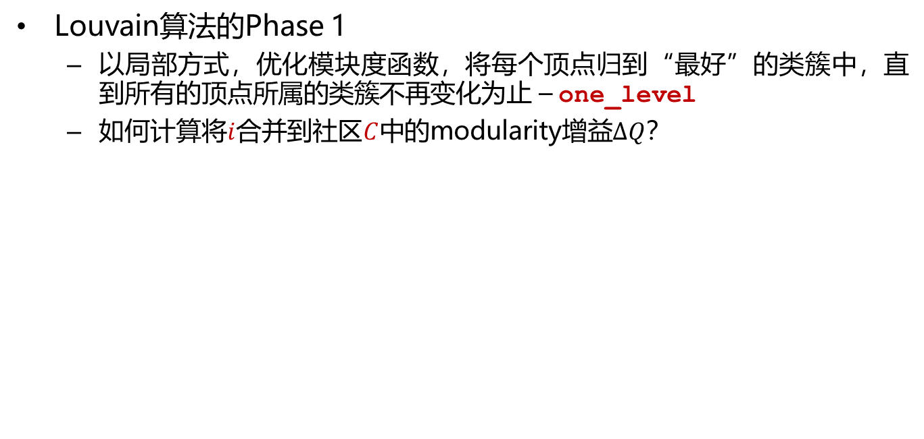
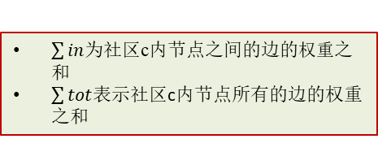
图的社区检测：Louvain算法&标签传播（LPA）
Louvain算法的Phase 1
以局部方式，优化模块度函数，将每个顶点归到“最好”的类簇中，直到所有的顶点所属的类簇不再变化为止 – one_level
如何计算将$i$合并到社区$C$中的modularity增益$ΔQ$？
$\sum{in}$为社区c内节点之间的边的权重之和
$\sum{tot}$表示社区c内节点所有的边的权重之和
{A,B,C,D}
12/22 – (14*14)/(22*22)
=264/484 – 196/484
=68/484
{E,F,G}
6/22 – (8*8)/(22*22)
=132/484 – 64/484
=68/484
Sum = 136/484
Q = 208/22/22
= 136/484
比对一下前面另一种计算结果?
一样的

Slide 33
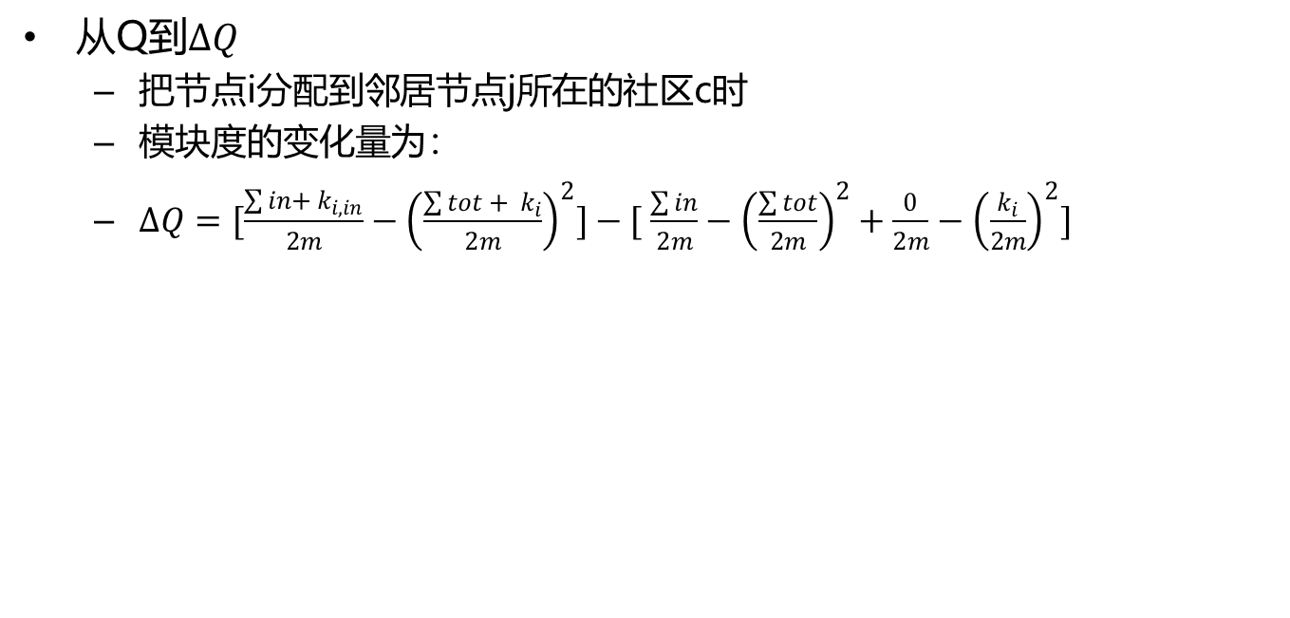
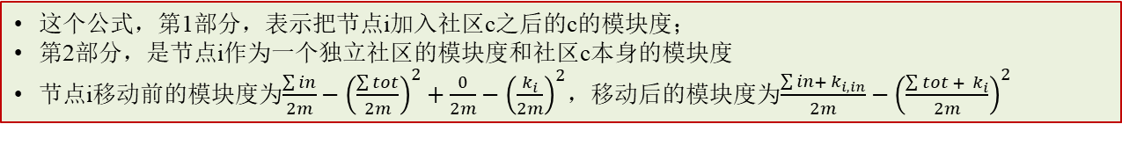
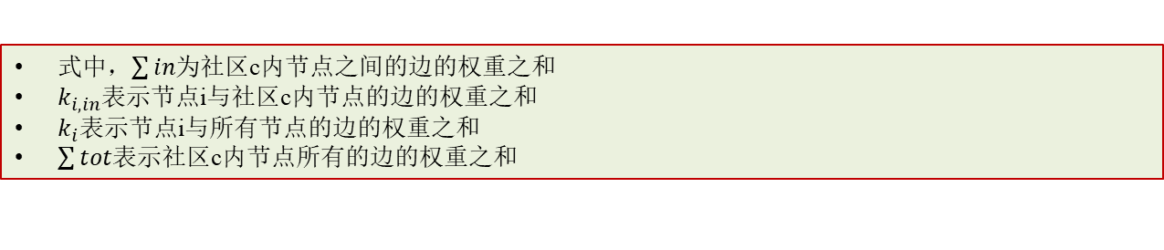
图的社区检测：Louvain算法&标签传播（LPA）
从Q到$ΔQ$
把节点i分配到邻居节点j所在的社区c时
模块度的变化量为：
$∆Q=[\frac{\sum{in}+ k_{i,in}}{2m}−{\left(\frac{\sum{tot} + k_{i}}{2m}\right)}^{2}]−[ \frac{\sum{in}}{2m}−{\left(\frac{\sum{tot}}{2m}\right)}^{2}+\frac{0}{2m}−{\left(\frac{k_{i}}{2m}\right)}^{2}]$
这个公式，第1部分，表示把节点i加入社区c之后的c的模块度；
第2部分，是节点i作为一个独立社区的模块度和社区c本身的模块度
节点i移动前的模块度为$\frac{\sum{in}}{2m}−{\left(\frac{\sum{tot}}{2m}\right)}^{2}+\frac{0}{2m}−{\left(\frac{k_{i}}{2m}\right)}^{2}$，移动后的模块度为$\frac{\sum{in}+ k_{i,in}}{2m}−{\left(\frac{\sum{tot} + k_{i}}{2m}\right)}^{2}$
式中，$\sum{in}$为社区c内节点之间的边的权重之和
$k_{i,in}$表示节点i与社区c内节点的边的权重之和
$k_{i}$表示节点i与所有节点的边的权重之和
$\sum{tot}$表示社区c内节点所有的边的权重之和
有错

Slide 34
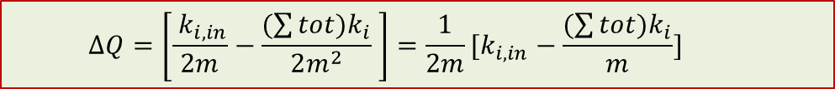
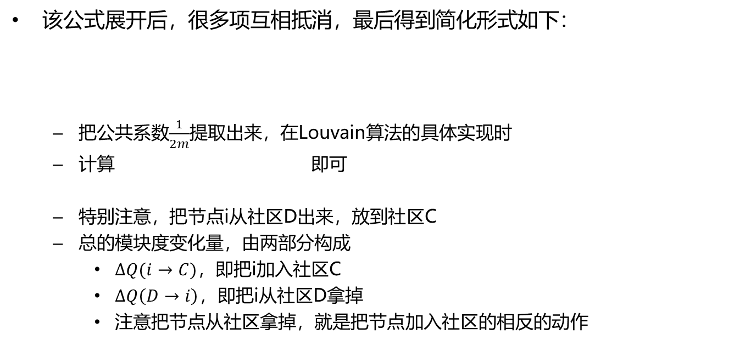
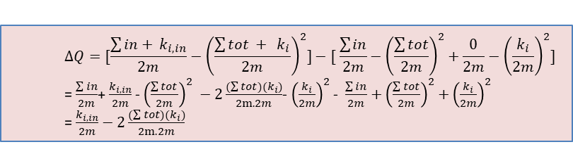
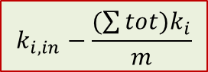
图的社区检测：Louvain算法&标签传播（LPA）
该公式展开后，很多项互相抵消，最后得到简化形式如下：
把公共系数$\frac{1}{2m}$提取出来，在Louvain算法的具体实现时
计算 即可
特别注意$，把$节点i从社区D出来，放到社区C
总的模块度变化量，由两部分构成
$ΔQ(i→C)$，即把i加入社区C
$ΔQ\left(D→i\right)，$即把i从社区D拿掉
注意把节点从社区拿掉，就是把节点加入社区的相反的动作
$$∆Q=\left[\frac{ k_{i,in}}{2m}−\frac{(\sum{tot})k_{i}}{2m^{2}} \right]=\frac{1}{2m}[k_{i,in}−\frac{(\sum{tot})k_{i}}{m}]$$
$$k_{i,in}−\frac{(\sum{tot})k_{i}}{m}$$
$$∆Q=[\frac{\sum{in}+ k_{i,in}}{2m}−{\left(\frac{\sum{tot} + k_{i}}{2m}\right)}^{2}]−[ \frac{\sum{in}}{2m}−{\left(\frac{\sum{tot}}{2m}\right)}^{2}+\frac{0}{2m}−{\left(\frac{k_{i}}{2m}\right)}^{2}]$$
= $\frac{\sum{in}}{2m}$+ $\frac{k_{i,in}}{2m}$ - ${\left(\frac{\sum{tot}}{2m}\right)}^{2} −2\frac{(\sum{tot})(k_{i})}{2m.2m}$- ${\left(\frac{k_{i}}{2m}\right)}^{2}$- $\frac{\sum{in}}{2m}$ $+{\left(\frac{\sum{tot}}{2m}\right)}^{2}$ $+{\left(\frac{k_{i}}{2m}\right)}^{2}$
= $\frac{k_{i,in}}{2m}−2\frac{(\sum{tot})(k_{i})}{2m.2m}$
有错

Slide 35
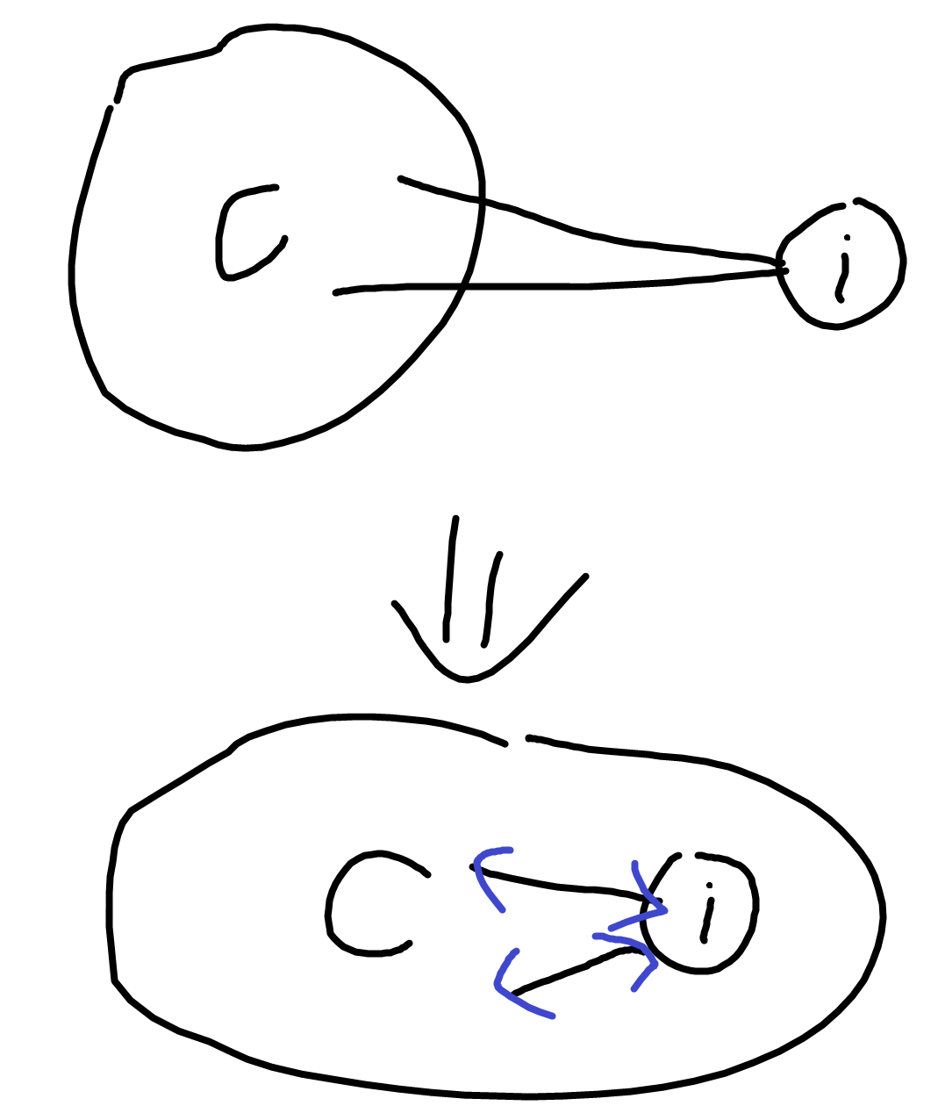
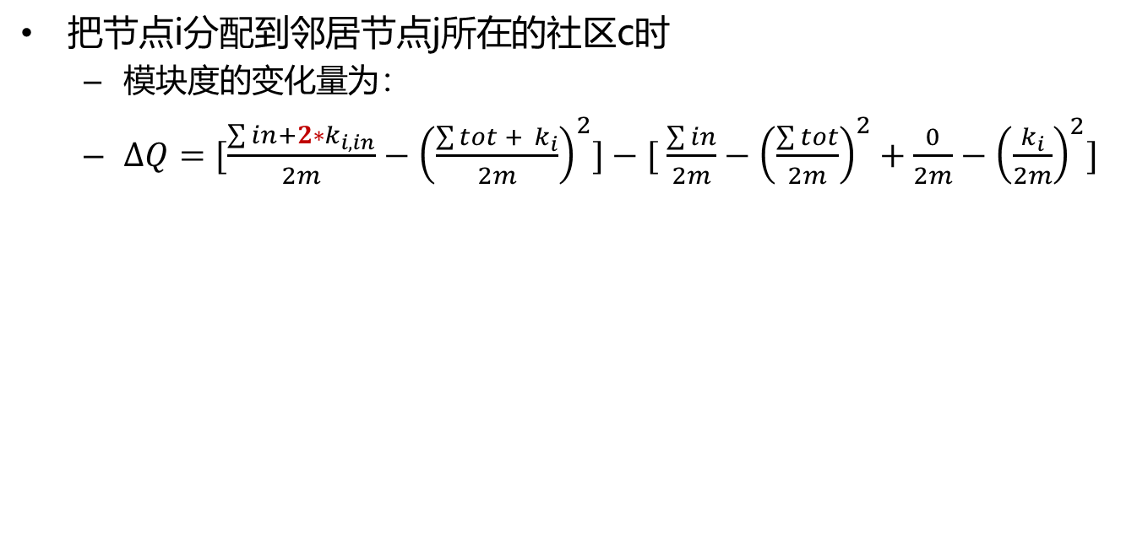
深入思考
把节点i分配到邻居节点j所在的社区c时
模块度的变化量为：
$∆Q=[\frac{\sum{in}+2∗k_{i,in}}{2m}−{\left(\frac{\sum{tot} + k_{i}}{2m}\right)}^{2}]−[ \frac{\sum{in}}{2m}−{\left(\frac{\sum{tot}}{2m}\right)}^{2}+\frac{0}{2m}−{\left(\frac{k_{i}}{2m}\right)}^{2}]$

Slide 36

图的社区检测：Louvain算法&标签传播（LPA）
从Q到$ΔQ$
把节点i分配到邻居节点j所在的社区c时
模块度的变化量为：
$∆Q=[\frac{\sum{in}+2∗k_{i,in}}{2m}−{\left(\frac{\sum{tot} + k_{i}}{2m}\right)}^{2}]−[ \frac{\sum{in}}{2m}−{\left(\frac{\sum{tot}}{2m}\right)}^{2}+\frac{0}{2m}−{\left(\frac{k_{i}}{2m}\right)}^{2}]$
这个公式，第1部分，表示把节点i加入社区c之后的c的模块度；
第2部分，是节点i作为一个独立社区的模块度和社区c本身的模块度
节点i移动前的模块度为$\frac{\sum{in}}{2m}−{\left(\frac{\sum{tot}}{2m}\right)}^{2}+\frac{0}{2m}−{\left(\frac{k_{i}}{2m}\right)}^{2}$，移动后的模块度为$\frac{\sum{in}+ k_{i,in}}{2m}−{\left(\frac{\sum{tot} + k_{i}}{2m}\right)}^{2}$
式中，$\sum{in}$为社区c内节点之间的边的权重之和
$k_{i,in}$表示节点i与社区c内节点的边的权重之和
$k_{i}$表示节点i与所有节点的边的权重之和
$\sum{tot}$表示社区c内节点所有的边的权重之和

Slide 37



图的社区检测：Louvain算法&标签传播（LPA）
该公式展开后，很多项互相抵消，最后得到简化形式如下：
把公共系数$\frac{1}{2m}$提取出来，在Louvain算法的具体实现时
计算 即可
特别注意$，把$节点i从社区D出来，放到社区C
总的模块度变化量，由两部分构成
$ΔQ(i→C)$，即把i加入社区C
$ΔQ\left(D→i\right)，$即把i从社区D拿掉
注意把节点从社区拿掉，就是把节点加入社区的相反的动作
$$∆Q=\left[\frac{2∗k_{i,in}}{2m}−2\frac{(\sum{tot})(k_{i})}{2m.2m}\right]=\frac{1}{m}[k_{i,in}−\frac{(\sum{tot})k_{i}}{2m}]$$
$$k_{i,in}−\frac{(\sum{tot})k_{i}}{2m}$$
$$∆Q=[\frac{\sum{in}+ {2∗k}_{i,in}}{2m}−{\left(\frac{\sum{tot} + k_{i}}{2m}\right)}^{2}]−[ \frac{\sum{in}}{2m}−{\left(\frac{\sum{tot}}{2m}\right)}^{2}+\frac{0}{2m}−{\left(\frac{k_{i}}{2m}\right)}^{2}]$$
= $\frac{\sum{in}}{2m}$+ $\frac{{2∗k}_{i,in}}{2m}$ - ${\left(\frac{\sum{tot}}{2m}\right)}^{2} −2\frac{(\sum{tot})(k_{i})}{2m.2m}$- ${\left(\frac{k_{i}}{2m}\right)}^{2}$- $\frac{\sum{in}}{2m}$ $+{\left(\frac{\sum{tot}}{2m}\right)}^{2}$ $+{\left(\frac{k_{i}}{2m}\right)}^{2}$
= $\frac{2∗k_{i,in}}{2m}−2\frac{(\sum{tot})(k_{i})}{2m.2m}$

Slide 38
pause

Slide 39

图的社区检测：Louvain算法&标签传播（LPA）
Louvain算法的Phase 1实例
考虑下面的示例图作为输入
维护以下数据结构
Node → Community
随机生成一个节点访问的序列
D, G, E, C, H, I, B, A, J, F
0
1
4
A
B
E
6
F
5
A | B | C | D | E | F | G | H | I | J
0 | 1 | 2 | 3 | 4 | 6 | 5 | 8 | 9 | 7
C
D
G
2
3
J
7
8
H
I
9
$$k_{i,in}−\frac{(\sum{tot})k_{i}}{2m}$$
模块度变化公式

Slide 40


图的社区检测：Louvain算法&标签传播（LPA）
Louvain算法的Phase 1实例
考虑红色标注的节点
D, G, E, C, H, I, B, A, J, F
邻居社区：
{0, 2, 5, 7}
按随机的顺序访问邻居，计算分值
$ΔQ\left(C_{3}→D\right)=−\left(0−\frac{0∗4}{2∗18}\right)=0$
$ΔQ\left(D→C_{5}\right)=1−\frac{4×4}{2∗18}=\frac{20}{2∗18}$
$ΔQ\left(D→C_{2}\right)=1−\frac{4×3}{2∗18}=\frac{24}{2∗18}$
$ΔQ\left(D→C_{7}\right)=1−\frac{4×6}{2∗18}=\frac{12}{2∗18}$
$ΔQ\left(D→C_{0}\right)=1−\frac{4×3}{2∗18}=\frac{24}{2∗18}$
选择将D并入社区2
0
1
4
A
B
E
6
F
5
C
D
G
2
3
2
J
7
8
H
I
$$k_{i,in}−\frac{(\sum{tot})k_{i}}{2m}$$
9

Slide 41

图的社区检测：Louvain算法&标签传播（LPA）
Louvain算法的Phase 1实例
考虑红色标注的节点
D, G, E, C, H, I, B, A, J, F
邻居社区：
{2, 4, 6, 7}
按随机的顺序访问邻居，计算分值
$ΔQ\left(C_{5}→G\right)=−\left(0−\frac{0∗4}{2∗18}\right)=0$
$ΔQ\left(G→C_{2}\right)=1−\frac{4×7}{2∗18}=\frac{8}{2∗18}$
$ΔQ\left(G→C_{4}\right)=1−\frac{4×5}{2∗18}=\frac{16}{2∗18}$
$ΔQ\left(G→C_{6}\right)=1−\frac{4×3}{2∗18}=\frac{24}{2∗18}$
$ΔQ\left(G→C_{7}\right)=1−\frac{4×6}{2∗18}=\frac{612}{2∗18}$
选择将G并入社区6
0
1
4
A
B
E
6
F
5
C
D
G
6
2
2
J
7
8
H
I
$$k_{i,in}−\frac{(\sum{tot})k_{i}}{2m}$$
9

Slide 42

图的社区检测：Louvain算法&标签传播（LPA）
6
Louvain算法的Phase 1实例
考虑红色标注的节点
D, G, E, C, H, I, B, A, J, F
邻居社区：
{1, 6, 8, 7}
按随机的顺序访问邻居，计算分值
$ΔQ\left(C_{4}→E\right)=−\left(0−\frac{0∗5}{2∗18}\right)=0$
$ΔQ\left(E→C_{1}\right)=1−\frac{5×3}{2∗18}=\frac{21}{2∗18}$
$ΔQ\left(E→C_{6}\right)=2−\frac{5×7}{2∗18}=\frac{37}{2∗18}$
$ΔQ\left(E→C_{7}\right)=1−\frac{5×6}{2∗18}=\frac{6}{2∗18}$
$ΔQ\left(E→C_{8}\right)=1−\frac{5×3}{2∗18}=\frac{21}{2∗18}$
选择将E并入社区6
0
1
4
A
B
E
6
F
6
C
D
G
2
2
J
7
8
H
I
$$k_{i,in}−\frac{(\sum{tot})k_{i}}{2m}$$
9

Slide 43


图的社区检测：Louvain算法&标签传播（LPA）
Louvain算法的Phase 1实例
考虑红色标注的节点
D, G, E, C, H, I, B, A, J, F
邻居社区：
{0, 1, 2}
按随机的顺序访问邻居，计算分值
$ΔQ\left(C_{2}→C\right)=−\left(1−\frac{3∗4}{2∗18}\right)=−\frac{24}{2∗18}$
$ΔQ\left(C→C_{0}\right)=1−\frac{3×3}{2∗18}=\frac{27}{2∗18}$
$ΔQ\left(C→C_{1}\right)=1−\frac{3×3}{2∗18}=\frac{27}{2∗18}$
$ΔQ\left(C→C_{2}\right)=1−\frac{3×4}{2∗18}=\frac{24}{2∗18}$
选择将C并入社区0
0
1
6
A
B
E
6
F
6
C
D
G
2
2
0
J
7
8
H
I
$$k_{i,in}−\frac{(\sum{tot})k_{i}}{2∗m}$$
9

Slide 44


图的社区检测：Louvain算法&标签传播（LPA）
Louvain算法的Phase 1实例
考虑红色标注的节点
D, G, E, C, H, I, B, A, J, F
邻居社区：
{6, 7, 9}
按随机的顺序访问邻居，计算分值
$ΔQ\left(C_{8}→H\right)=−\left(0−\frac{0∗3}{2∗18}\right)=0$
$ΔQ\left(H→C_{6}\right)=1−\frac{3×12}{2∗18}=\frac{0}{2∗18}$
$ΔQ\left(H→C_{7}\right)=1−\frac{3×6}{2∗18}=\frac{18}{2∗18}$
$ΔQ\left(H→C_{9}\right)=1−\frac{3×2}{2∗18}=\frac{30}{2∗18}$
选择将H并入社区9
0
1
6
A
B
E
6
F
6
C
D
G
0
2
J
7
8
H
I
9
9
$$k_{i,in}−\frac{(\sum{tot})k_{i}}{2∗m}$$

Slide 45


图的社区检测：Louvain算法&标签传播（LPA）
Louvain算法的Phase 1实例
考虑红色标注的节点
D, G, E, C, H, I, B, A, J, F
邻居社区：
{7，9}
按随机的顺序访问邻居，计算分值
$ΔQ\left(C_{9}→I\right)=−\left(1−\frac{2∗3}{2∗18}\right)=−\frac{30}{2∗18}$
$ΔQ\left(I→C_{7}\right)=1−\frac{2×6}{2∗18}=\frac{24}{2∗18}$
$ΔQ\left(I→C_{9}\right)=1−\frac{2∗3}{2∗18}=\frac{30}{2∗18}$
选择将I不动
0
1
6
A
B
E
6
F
6
C
D
G
0
2
J
7
H
9
I
$$k_{i,in}−\frac{(\sum{tot})k_{i}}{2∗m}$$
9

Slide 46

图的社区检测：Louvain算法&标签传播（LPA）
0
Louvain算法的Phase 1实例
考虑红色标注的节点
D, G, E, C, H, I, B, A, J, F
邻居社区：
{0,6}
按随机的顺序访问邻居，计算分值
$ΔQ\left(C_{1}→B\right)=−\left(0−\frac{3∗0}{2∗18}\right)=0$
$ΔQ\left(B→C_{0}\right)=2−\frac{3×6}{2∗18}=\frac{54}{2∗18}$
$ΔQ\left(B→C_{6}\right)=1−\frac{3∗12}{2∗18}=\frac{0}{2∗18}$
$ΔQ\left(B→C_{1}\right)=0−\frac{3∗0}{2∗18}=0$
选择将B，加入C0
0
1
6
A
B
E
6
F
6
C
D
G
0
2
J
7
H
9
I
$$k_{i,in}−\frac{(\sum{tot})k_{i}}{2∗m}$$
9

Slide 47

图的社区检测：Louvain算法&标签传播（LPA）
Louvain算法的Phase 1实例
考虑红色标注的节点
D, G, E, C, H, I, B, A, J, F
邻居社区：
{0,2}
按随机的顺序访问邻居，计算分值
$ΔQ\left(C_{0}→A\right)=−\left(2−\frac{3∗6}{2∗18}\right)=\frac{−54}{2∗18}$
$ΔQ\left(A→C_{0}\right)=2−\frac{3×6}{2∗18}=\frac{54}{2∗18}$
$ΔQ\left(A→C_{2}\right)=1−\frac{3∗4}{2∗18}=\frac{24}{2∗18}$
选择将A不动
0
0
6
A
B
E
6
F
6
C
D
G
0
2
J
7
H
9
I
$$k_{i,in}−\frac{(\sum{tot})k_{i}}{2∗m}$$
9

Slide 48

图的社区检测：Louvain算法&标签传播（LPA）
Louvain算法的Phase 1实例
考虑红色标注的节点
D, G, E, C, H, I, B, A, J, F
邻居社区：
{2,6,9}
按随机的顺序访问邻居，计算分值
$ΔQ\left(C_{7}→J\right)=−\left(0−\frac{6∗0}{2∗18}\right)=0$
$ΔQ\left(J→C_{2}\right)=1−\frac{6×4}{2∗18}=\frac{12}{2∗18}$
$ΔQ\left(J→C_{6}\right)=2−\frac{6×12}{2∗18}=\frac{0}{2∗18}$
$ΔQ\left(J→C_{9}\right)=2−\frac{6∗5}{2∗18}=\frac{42}{2∗18}$
选择将J，加入9
0
0
6
A
B
E
6
F
6
C
D
G
0
2
J
7
H
9
I
9
$$k_{i,in}−\frac{(\sum{tot})k_{i}}{2∗m}$$
9

Slide 49

图的社区检测：Louvain算法&标签传播（LPA）
Louvain算法的Phase 1实例
考虑红色标注的节点
D, G, E, C, H, I, B, A, J, F
邻居社区：
{6，9}
按随机的顺序访问邻居，计算分值
$ΔQ\left(C_{6}→F\right)=−\left(2−\frac{3×9}{2∗18}\right)=\frac{−45}{2∗18}$
$ΔQ\left(F→C_{6}\right)=2−\frac{3×9}{2∗18}=\frac{45}{2∗18}$
$ΔQ\left(F→C_{9}\right)=1−\frac{3×11}{2∗18}=\frac{3}{2∗18}$
选择将F不动
0
0
6
A
B
E
6
F
6
C
D
G
0
2
J
H
9
I
9
$$k_{i,in}−\frac{(\sum{tot})k_{i}}{2∗m}$$
9

Slide 50
pause

Slide 51


图的社区检测：Louvain算法&标签传播（LPA）
Louvain算法的Phase 1实例
继续调整，看有没有改进余地
考虑红色标注的节点
D, G, E, C, H, I, B, A, J, F
邻居社区：
{0,6,9}
按随机的顺序访问邻居，计算分值
$ΔQ\left(C_{2}→D\right)=−\left(0−\frac{0×4}{2∗18}\right)=0$
$ΔQ\left(D→C_{0}\right)=2−\frac{4×9}{2∗18}=\frac{36}{2∗18}$
$ΔQ\left(D→C_{6}\right)=1−\frac{4×12}{2∗18}=\frac{−12}{2∗18}$
$ΔQ\left(D→C_{9}\right)$ $=1−\frac{4×11}{2∗18}=\frac{−8}{2∗18}$
选择将D，加入0
0
0
6
A
B
E
6
F
6
C
D
G
0
2
J
0
H
9
I
9
$$k_{i,in}−\frac{(\sum{tot})k_{i}}{2∗m}$$
9

Slide 52


图的社区检测：Louvain算法&标签传播（LPA）
Louvain算法的Phase 1实例
继续调整，看有没有改进余地
考虑红色标注的节点
D, G, E, C, H, I, B, A, J, F
邻居社区：
{0，6,9}
按随机的顺序访问邻居，计算分值
$ΔQ\left(C_{6}→G\right)=−\left(2−\frac{4×8}{2∗18}\right)=\frac{−40}{2∗18}$
$ΔQ\left(G→C_{0}\right)=1−\frac{4×13}{2∗18}=\frac{−6}{2∗18}$
$ΔQ\left(G→C_{6}\right)=2−\frac{4×8}{2∗18}=\frac{40}{2∗18}$
$ΔQ\left(G→C_{9}\right)$ $=1−\frac{4×11}{2∗18}=\frac{−8}{2∗18}$
选择将G不动
0
0
6
A
B
E
6
F
6
C
D
G
0
0
J
H
9
I
9
$$k_{i,in}−\frac{(\sum{tot})k_{i}}{2∗m}$$
9

Slide 53

图的社区检测：Louvain算法&标签传播（LPA）
Louvain算法的Phase 1实例
继续调整，看有没有改进余地
考虑红色标注的节点
D, G, E, C, H, I, B, A, J, F
邻居社区：
{0,6,9}
按随机的顺序访问邻居，计算分值
$ΔQ\left(C_{6}→E\right)=−\left(2−\frac{5×7}{18}\right)=\frac{−37}{2∗18}$
$ΔQ\left(E→C_{0}\right)=1−\frac{5×13}{2∗18}=\frac{−29}{2∗18}$
$ΔQ\left(E→C_{6}\right)=2−\frac{5×7}{2∗18}=\frac{37}{2∗18}$
$ΔQ\left(E→C_{9}\right)$ $=2−\frac{5×11}{2∗18}=\frac{17}{2∗18}$
选择将E保留
0
0
6
A
B
E
6
F
6
C
D
G
0
0
J
H
9
I
9
$$k_{i,in}−\frac{(\sum{tot})k_{i}}{2∗m}$$
9

Slide 54


图的社区检测：Louvain算法&标签传播（LPA）
Louvain算法的Phase 1实例
继续调整，看有没有改进余地
考虑红色标注的节点
D, G, E, C, H, I, B, A, J, F
邻居社区：
{0}
按随机的顺序访问邻居，计算分值
$ΔQ\left(C_{0}→C\right)=−\left(3−\frac{3×10}{2∗18}\right)=\frac{−78}{2∗18}$
$ΔQ\left(C→C_{0}\right)=3−\frac{3×10}{2∗18}=\frac{78}{2∗18}$
选择将C不动
0
0
6
A
B
E
6
F
6
C
D
G
0
0
J
H
9
I
9
$$k_{i,in}−\frac{(\sum{tot})k_{i}}{2∗m}$$
9

Slide 55

图的社区检测：Louvain算法&标签传播（LPA）
Louvain算法的Phase 1实例
继续调整，看有没有改进余地
考虑红色标注的节点
D, G, E, C, H, I, B, A, J, F
邻居社区：
{6，9}
按随机的顺序访问邻居，计算分值
$ΔQ\left(C_{9}→H\right)=−\left(2−\frac{3∗8}{2∗18}\right)=\frac{−48}{2∗18}$
$ΔQ\left(H→C_{6}\right)=1−\frac{3×12}{2∗18}=\frac{0}{18}$
$ΔQ\left(H→C_{9}\right)=2−\frac{3×8}{2∗18}=\frac{48}{2∗18}$
选择将H不动
0
0
6
A
B
E
6
F
6
C
D
G
0
0
J
H
9
I
9
$$k_{i,in}−\frac{(\sum{tot})k_{i}}{2∗m}$$
9

Slide 56

图的社区检测：Louvain算法&标签传播（LPA）
Louvain算法的Phase 1实例
继续调整，看有没有改进余地
考虑红色标注的节点
D, G, E, C, H, I, B, A, J, F
邻居社区：
{9}
按随机的顺序访问邻居，计算分值
$ΔQ\left(C_{9}→I\right)=−\left(2−\frac{2∗9}{2∗18}\right)=\frac{−54}{2∗18}$
$ΔQ\left(I→C_{9}\right)=2−\frac{2×9}{2∗18}=\frac{54}{2∗18}$
选择将I不动
0
0
6
A
B
E
6
F
6
C
D
G
0
0
J
H
9
I
9
$$k_{i,in}−\frac{(\sum{tot})k_{i}}{2∗m}$$
9

Slide 57

图的社区检测：Louvain算法&标签传播（LPA）
Louvain算法的Phase 1实例
继续调整，看有没有改进余地
考虑红色标注的节点
D, G, E, C, H, I, B, A, J, F
邻居社区：
{0,6}
按随机的顺序访问邻居，计算分值
$ΔQ\left(C_{0}→B\right)=−\left(2−\frac{3×10}{2∗18}\right)=\frac{−42}{2∗18}$
$ΔQ\left(B→C_{0}\right)=2−\frac{3×10}{2∗18}=\frac{42}{2∗18}$
$ΔQ\left(B→C_{6}\right)=1−\frac{3∗12}{2∗18}=\frac{0}{2∗18}$
选择将B不动
0
0
6
A
B
E
6
F
6
C
D
G
0
0
J
H
9
I
9
$$k_{i,in}−\frac{(\sum{tot})k_{i}}{2∗m}$$
9

Slide 58

图的社区检测：Louvain算法&标签传播（LPA）
Louvain算法的Phase 1实例
继续调整，看有没有改进余地
考虑红色标注的节点
D, G, E, C, H, I, B, A, J, F
邻居社区：
{0}
按随机的顺序访问邻居，计算分值
$ΔQ\left(C_{0}→A\right)=−\left(3−\frac{3∗10}{2∗18}\right)=\frac{−78}{2∗18}$
$ΔQ\left(A→C_{0}\right)=3−\frac{3∗10}{2∗18}=\frac{78}{2∗18}$
选择将A不动
0
0
6
A
B
E
6
F
6
C
D
G
0
0
J
H
9
I
9
$$k_{i,in}−\frac{(\sum{tot})k_{i}}{2∗m}$$
9

Slide 59

图的社区检测：Louvain算法&标签传播（LPA）
Louvain算法的Phase 1实例
继续调整，看有没有改进余地
考虑红色标注的节点
D, G, E, C, H, I, B, A, J, F
邻居社区：
{0,6，9}
按随机的顺序访问邻居，计算分值
$ΔQ\left(C_{9}→J\right)=−\left(2−\frac{6∗5}{2∗18}\right)=\frac{−42}{18}$
$ΔQ\left(J→C_{0}\right)=1−\frac{6×13}{2∗18}=\frac{−42}{2∗18}$
$ΔQ\left(J→C_{6}\right)=2−\frac{6×12}{2∗18}=\frac{0}{2∗18}$
$ΔQ\left(J→C_{9}\right)=2−\frac{6∗5}{2∗18}=\frac{42}{18}$
选择将J不动
0
0
6
A
B
E
6
F
6
C
D
G
0
0
J
H
9
I
9
$$k_{i,in}−\frac{(\sum{tot})k_{i}}{2∗m}$$
9

Slide 60

图的社区检测：Louvain算法&标签传播（LPA）
Louvain算法的Phase 1实例
继续调整，看有没有改进余地
考虑红色标注的节点
D, G, E, C, H, I, B, A, J, F
邻居社区：
{6，9}
按随机的顺序访问邻居，计算分值
$ΔQ\left(C_{6}→F\right)=−\left(2−\frac{3∗9}{2∗18}\right)=\frac{−45}{2∗18}$
$ΔQ\left(F→C_{6}\right)=2−\frac{3×9}{2∗18}=\frac{45}{2∗18}$
$ΔQ\left(F→C_{9}\right)=1−\frac{3×11}{2∗18}=−\frac{15}{18}$
选择将F不动
0
0
6
A
B
E
6
F
6
C
D
G
0
0
J
H
9
I
9
$$k_{i,in}−\frac{(\sum{tot})k_{i}}{2∗m}$$
9

Slide 61
pause

Slide 62
图的社区检测：Louvain算法&标签传播（LPA）
这一轮迭代终止
得到社区划分结果
0
0
6
A
B
E
6
F
{'A': 0, 'B': 0, 'C': 0, 'D': 0,
'E': 6, 'G': 6, 'F': 6,
'J': 9, 'H': 9, 'I': 9}
6
C
D
G
0
0
J
9
9
H
I
9

Slide 63
pause

Slide 64
图的社区检测：Louvain算法&标签传播（LPA）
将社区抽象成super node
0
0
6
Degree: 10
A
B
E
0
6
c0
edges: 2
F
c6
6
1
C
D
G
Degree: 6
0
edges: 1
0
edges: 4
J
c9
2
9
9
H
验算：10+6+6 = 22
2*2+4*2 + 1*2 = 14
22+14 = 36 = 2*m
Degree: 6
I
9

Slide 65


图的社区检测：Louvain算法&标签传播（LPA）
$$k_{i,in}−\frac{(\sum{tot})k_{i}}{2∗m}$$
将社区抽象成super node
枚举一个节点的序列
节点：1, 2, 0
邻居社区：
社区：{0, 9}
模块度计算
$ΔQ\left(C_{6}→1\right)=0−\frac{0∗\left(2+4\right)}{2∗18}=0$
$ΔQ\left(1→C_{0}\right)=2−\frac{(10+2+1)∗(2+4)}{2∗18}=\frac{−6}{18}$
$ΔQ\left(1→C_{9}\right)=4−\frac{(6+1+4)∗(2+4)}{2∗18}=\frac{78}{18}$
将节点1合并到社区9
Degree: 10
c9
c0
0
edges: 2
c6
1
Degree: 6
edges: 1
edges: 4
c9
2
Degree: 6

Slide 66


图的社区检测：Louvain算法&标签传播（LPA）
$$k_{i,in}−\frac{(\sum{tot})k_{i}}{2∗m}$$
将社区抽象成super node
枚举一个节点的序列
节点：1, 2, 0
邻居社区：
社区：{0，9}
模块度计算
$ΔQ\left(C_{9}→2\right)=$ $−\left(4−\frac{\left(6+2+4\right)∗\left(1+4\right)}{2∗18}\right)=\frac{−84}{2∗18}$
$ΔQ\left(2→C_{0}\right)=1−\frac{(10+2+1)∗(1+4)}{2∗18}=\frac{−47}{18}$
$ΔQ\left(2→C_{9}\right)=4−\frac{(6+2+4)∗(1+4)}{2∗18}=\frac{84}{2∗18}$
将节点2不动
Degree: 10
c0
0
edges: 2
c9
1
Degree: 6
edges: 1
edges: 4
c9
2
Degree: 6

Slide 67

图的社区检测：Louvain算法&标签传播（LPA）
$$k_{i,in}−\frac{(\sum{tot})k_{i}}{2∗m}$$
将社区抽象成super node
枚举一个节点的序列
节点：1, 2, 0
邻居社区：
社区：{9}
模块度计算
$ΔQ\left(C_{0}→0\right)=$ $−\left(0−\frac{\left(0\right)∗\left(2+1\right)}{2∗18}\right)=0$
$ΔQ\left(0→C_{9}\right)=3−\frac{(6+4+2+6+4+1)∗(2+1)}{2∗18}=\frac{39}{2∗18}$
所以节点0，加入社区9
c9
Degree: 10
c0
0
edges: 2
c9
1
Degree: 6
edges: 1
edges: 4
c9
2
Degree: 6

Slide 68
图的社区检测：Louvain算法&标签传播（LPA）

Slide 69
图的社区检测：Louvain算法&标签传播（LPA）
练习
请针对下图运行Louvain算法，得到社区检测的结果
C
1.刚开始，每个节点一个社区
2.生成随机节点访问序列
3.依次访问这些节点
针对每个节点的社区的变化
计算模块度变化
适时进行社区调整
4.看看有没有继续调整的必要
D
A
B
E
0504-PPT练习答案.pptx

Slide 70
图的社区检测：Louvain算法&标签传播（LPA）

Slide 71
图的社区检测：Louvain算法&标签传播（LPA）
Louvain算法
安装相关Python库
代码中装载louvain库
$ pip install python-louvain
import community

Slide 72

图的社区检测：Louvain算法&标签传播（LPA）
Louvain算法
创建图

Slide 73

图的社区检测：Louvain算法&标签传播（LPA）
Louvain算法
绘制图

Slide 74

图的社区检测：Louvain算法&标签传播（LPA）
Louvain算法
社区检测

Slide 75


图的社区检测：Louvain算法&标签传播（LPA）
Louvain算法
空手道俱乐部社区检测示意

Slide 76
图的社区检测：Louvain算法&标签传播（LPA）

Slide 77
思考题
1、弱连接理论？
2、Louvain算法的模块度的定义，模块度的计算（结合具体数据进行计算）？
3、模块度变化量∆𝑄？
4、Louvain算法的流程？
5、Louvain算法实例（结合具体数据进行计算）？

